Slide 1
אירועים בעיריית ירושלים
מיני פרויקט בבסיסי נתונים

Slide 2
תוכן העניינים
1- שער
2- תוכן העיניינים
3- מבוא
4- ERD
5- DSD
6- תוכן הCREATE
11- תוכן הINSERT
18- תוכן הSELECT תוצאותיו
23- DATA GENERATOR
37- גיבוי ושחזור
40 שאילתות SELECT
45 שאילתות מחיקה
47 שאילתות עדכון
49- אילוצים

Slide 3
אירועים בעיריית ירושלים
עיריית ירושלים דואגת לתושביה ומציעה מגוון רחב של אירועים תרבותיים, כולל הופעות מוזיקה, הצגות תיאטרון, תערוכות אמנות, סרטים, ועוד. המטרה העיקרית של הארגון היא לספק לתושבי העיר חוויות תרבותיות מרתקות ומגוונות במחירים נוחים או חינם.
בכדי להבטיח חוויה נעימה ובטוחה לכל משתתף, חשוב מאוד לארגן רישום מראש. הרישום יאפשר לארגון ולתכנן את האירוע בהתאם למספר המשתתפים הצפויים, לשלוט בכמותם ולוודא את הסדר והבטיחות במהלך האירוע. הרישום מראש מאפשר למשתתפים לחוות את האירוע בשקט נפשי, בלי לדאוג לשאלות כמו מקום ישיבה או זמן עריכה. בכך, הם יכולים להתמקד בחוויה עצמה וליצור רגעים ייחודיים ומיוחדים.
המערכת שלנו תעסוק בניהול מערכות המידע של האירועים בעיריית ירושלים. ותכלול את הישויות הבאות: מארגנים- פרטי קשר של מי שמארגן את האירוע, משתתפים- שיכולים להירשם לאירוע, אירוע- שמציג את הפרטים שלו וכך משתמשים יודעים אם הם רוצים להירשם, סוג אירוע- כמו ספורט, יום העצמאות..., הרשמה לאירועים, וחבר מועדון ירושלמי- שמקנה הנחה. אנו מניחים שמשלמים בכניסה וההנחה של ירושלמי היא אותו אחוז הנחה לכל האירועים.

Slide 4
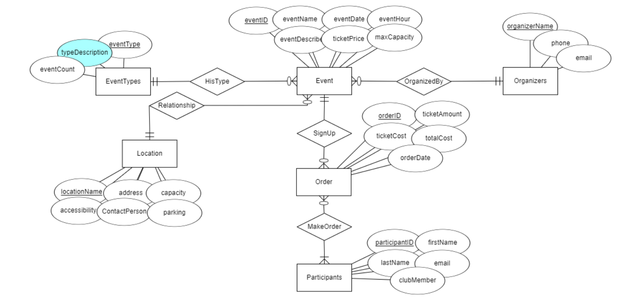
ERD

Slide 5
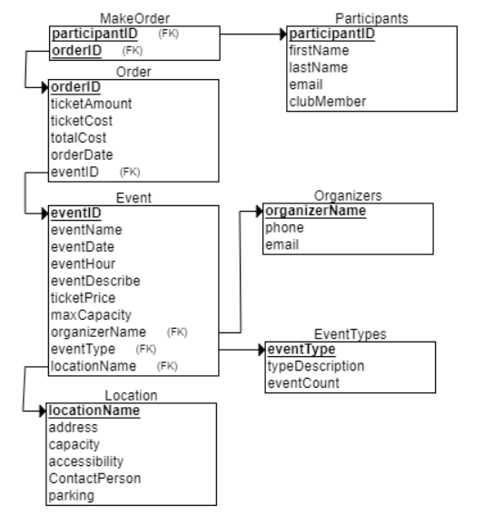
DSD
החלטות:
Clubmember הוא מספר סידורי הייחודי לכל לקוח, אם הוא 0, אז אין לו חבר מועדון

Slide 6
תוכן קובץ הCREATE
CREATE TABLE Organizer
(
organizerId INT NOT NULL,
organizerName VARCHAR2(20) NOT NULL,
phone INT NOT NULL,
email VARCHAR2(30) NOT NULL,
PRIMARY KEY (organizerId)
);
CREATE TABLE EventType
(
eventTypeId INT NOT NULL,
eventType VARCHAR2(20) NOT NULL,
typeDescription VARCHAR2(100) NOT NULL,
PRIMARY KEY (eventTypeId)
);

Slide 7
תוכן קובץ הCREATE
CREATE TABLE Participants
(
participantID INT NOT NULL,
firstName VARCHAR2(20) NOT NULL,
lastName VARCHAR2(20) NOT NULL,
email VARCHAR2(30) NOT NULL,
clubMember INT NOT NULL,
PRIMARY KEY (participantID)
);
CREATE TABLE Locations(
locationId INT NOT NULL,
locationName VARCHAR2(20) NOT NULL,
address VARCHAR2(30) NOT NULL,
capacity INT NOT NULL,
accessibility VARCHAR2(20) NOT NULL,
ContactPerson INT NOT NULL,
parking INT NOT NULL,
PRIMARY KEY (locationId));

Slide 8
תוכן קובץ הCREATE
CREATE TABLE Event(
eventID INT NOT NULL,
eventName VARCHAR2(30) NOT NULL,
eventDate DATE NOT NULL,
eventDescribe VARCHAR2(100) NOT NULL,
organizerId INT NOT NULL,
eventTypeId INT NOT NULL,
locationId INT NOT NULL,
PRIMARY KEY (eventID),
FOREIGN KEY (organizerId) REFERENCES Organizer(organizerId),
FOREIGN KEY (eventTypeId) REFERENCES EventType(eventTypeId),
FOREIGN KEY (locationId) REFERENCES Locations(locationId) );

Slide 9
תוכן קובץ הCREATE
CREATE TABLE Orders (
orderID INT NOT NULL,
ticketAmount INT NOT NULL,
ticketCost INT NOT NULL,
orderDate DATE NOT NULL,
eventID INT NOT NULL,
PRIMARY KEY (orderID),
FOREIGN KEY (eventID) REFERENCES Event(eventID) );
CREATE TABLE MakeOrder (
participantID INT NOT NULL,
orderID INT NOT NULL,
PRIMARY KEY (participantID, orderID),
FOREIGN KEY (participantID) REFERENCES Participants(participantID),
FOREIGN KEY (orderID) REFERENCES Orders(orderID) );

Slide 10
תוכן קובץ הDROP
drop table MakeOrder;
drop table Orders;
drop table Event;
drop table Participants;
drop table Locations;
drop table EventType;
drop table Organizer;

Slide 11
תוכן קובץ הINSERT
INSERT INTO Organizer (organizerId, organizerName, phone, email) VALUES (1, 'John Doe', 1234567890, 'john@example.com');
INSERT INTO Organizer (organizerId, organizerName, phone, email) VALUES (2, 'Jane Smith', 2345678901, 'jane@example.com');
INSERT INTO Organizer (organizerId, organizerName, phone, email) VALUES (3, 'Emily Johnson', 3456789012, 'emily@example.com');
INSERT INTO Organizer (organizerId, organizerName, phone, email) VALUES (4, 'Michael Brown', 4567890123, 'michael@example.com');
INSERT INTO Organizer (organizerId, organizerName, phone, email) VALUES (5, 'Jessica Davis', 5678901234, 'jessica@example.com');
INSERT INTO Organizer (organizerId, organizerName, phone, email) VALUES (6, 'David Wilson', 6789012345, 'david@example.com');
INSERT INTO Organizer (organizerId, organizerName, phone, email) VALUES (7, 'Sarah Miller', 7890123456, 'sarah@example.com');
INSERT INTO Organizer (organizerId, organizerName, phone, email) VALUES (8, 'Chris Moore', 8901234567, 'chris@example.com');
INSERT INTO Organizer (organizerId, organizerName, phone, email) VALUES (9, 'Ashley Taylor', 9012345678, 'ashley@example.com');
INSERT INTO Organizer (organizerId, organizerName, phone, email) VALUES (10, 'Andrew Anderson', 1234509876, 'andrew@example.com');

Slide 12
תוכן קובץ הINSERT
INSERT INTO EventType (eventTypeId, eventType, typeDescription) VALUES (1, 'Sports', 'Various sports events');
INSERT INTO EventType (eventTypeId, eventType, typeDescription) VALUES (2, 'Community', 'Community gatherings and social events');
INSERT INTO EventType (eventTypeId, eventType, typeDescription) VALUES (3, 'Culture', 'Cultural events and activities');
INSERT INTO EventType (eventTypeId, eventType, typeDescription) VALUES (4, 'Independence Day', 'Celebration of national independence');
INSERT INTO EventType (eventTypeId, eventType, typeDescription) VALUES (5, 'Theatre', 'Theatre performances');
INSERT INTO EventType (eventTypeId, eventType, typeDescription) VALUES (6, 'Memorial Day', 'Memorial events');
INSERT INTO EventType (eventTypeId, eventType, typeDescription) VALUES (7, 'Education', 'Educational seminars and workshops');
INSERT INTO EventType (eventTypeId, eventType, typeDescription) VALUES (8, 'Concert', 'Music concerts');
INSERT INTO EventType (eventTypeId, eventType, typeDescription) VALUES (9, 'Festival', 'Festivals and celebrations');
INSERT INTO EventType (eventTypeId, eventType, typeDescription) VALUES (10, 'Cinema', 'Film screenings and movie events');

Slide 13
תוכן קובץ הINSERT
INSERT INTO Participants (participantID, firstName, lastName, email, clubMember) VALUES (1, 'Alice', 'Green', 'alice@example.com', 1);
INSERT INTO Participants (participantID, firstName, lastName, email, clubMember) VALUES (2, 'Bob', 'White', 'bob@example.com', 0);
INSERT INTO Participants (participantID, firstName, lastName, email, clubMember) VALUES (3, 'Charlie', 'Black', 'charlie@example.com', 1);
INSERT INTO Participants (participantID, firstName, lastName, email, clubMember) VALUES (4, 'Diana', 'Red', 'diana@example.com', 0);
INSERT INTO Participants (participantID, firstName, lastName, email, clubMember) VALUES (5, 'Evan', 'Yellow', 'evan@example.com', 1);
INSERT INTO Participants (participantID, firstName, lastName, email, clubMember) VALUES (6, 'Fiona', 'Blue', 'fiona@example.com', 0);
INSERT INTO Participants (participantID, firstName, lastName, email, clubMember) VALUES (7, 'George', 'Pink', 'george@example.com', 1);
INSERT INTO Participants (participantID, firstName, lastName, email, clubMember) VALUES (8, 'Hannah', 'Brown', 'hannah@example.com', 0);
INSERT INTO Participants (participantID, firstName, lastName, email, clubMember) VALUES (9, 'Ian', 'Grey', 'ian@example.com', 1);
INSERT INTO Participants (participantID, firstName, lastName, email, clubMember) VALUES (10, 'Julia', 'Orange', 'julia@example.com', 0);

Slide 14
תוכן קובץ הINSERT
INSERT INTO Locations (locationId, locationName, address, capacity, accessibility, ContactPerson, parking) VALUES (1, 'Sports Arena', 'Jerusalem', 5000, 'Yes', 1, 200);
INSERT INTO Locations (locationId, locationName, address, capacity, accessibility, ContactPerson, parking) VALUES (2, 'Community Center', 'Jerusalem', 300, 'Yes', 2, 50);
INSERT INTO Locations (locationId, locationName, address, capacity, accessibility, ContactPerson, parking) VALUES (3, 'Cultural Hall', 'Jerusalem', 800, 'Yes', 3, 100);
INSERT INTO Locations (locationId, locationName, address, capacity, accessibility, ContactPerson, parking) VALUES (4, 'Independence Park', '101 Freedom Blvd', 10000, 'Yes', 4, 500);
INSERT INTO Locations (locationId, locationName, address, capacity, accessibility, ContactPerson, parking) VALUES (5, 'Theatre House', '202 Drama Ln', 1200, 'Yes', 5, 150);
INSERT INTO Locations (locationId, locationName, address, capacity, accessibility, ContactPerson, parking) VALUES (6, 'Memorial Hall', '303 Remembrance Rd', 600, 'Yes', 6, 80);
INSERT INTO Locations (locationId, locationName, address, capacity, accessibility, ContactPerson, parking) VALUES (7, 'Education Center', '404 Learning St', 400, 'Yes', 7, 60);
INSERT INTO Locations (locationId, locationName, address, capacity, accessibility, ContactPerson, parking) VALUES (8, 'Concert Hall', '505 Music Ave', 2000, 'Yes', 8, 300);
INSERT INTO Locations (locationId, locationName, address, capacity, accessibility, ContactPerson, parking) VALUES (9, 'Festival Grounds', '606 Celebration Blvd', 8000, 'Yes', 9, 400);
INSERT INTO Locations (locationId, locationName, address, capacity, accessibility, ContactPerson, parking) VALUES (10, 'Cinema Complex', '707 Film St', 1500, 'Yes', 10, 250);

Slide 15
תוכן קובץ הINSERT
INSERT INTO Event (eventID, eventName, eventDate, eventDescribe, organizerName, eventType, locationName) VALUES (1, 'Sports Event', DATE '2024-06-01', 'A local sports event.', 1, 1, 1);
INSERT INTO Event (eventID, eventName, eventDate, eventDescribe, organizerName, eventType, locationName) VALUES (2, 'Community Gathering', DATE '2024-06-05', 'A gathering for the community.', 2, 2, 2, );
INSERT INTO Event (eventID, eventName, eventDate, eventDescribe, organizerName, eventType, locationName) VALUES (3, 'Cultural Night', DATE '2024-06-10', 'An evening of cultural performances.', 3, 3, 3);
INSERT INTO Event (eventID, eventName, eventDate, eventDescribe, organizerName, eventType, locationName) VALUES (4, 'Independence Day', DATE '2024-06-15', 'Celebration of Independence Day.', 4, 4, 4);
INSERT INTO Event (eventID, eventName, eventDate, eventDescribe, organizerName, eventType, locationName) VALUES (5, 'Theatre Play', DATE '2024-06-20', 'A theatre performance.', 5, 5, 5);
INSERT INTO Event (eventID, eventName, eventDate, eventDescribe, organizerName, eventType, locationName) VALUES (6, 'Memorial Service', DATE '2024-06-25', 'A service to remember fallen heroes.', 6, 6, 6);
INSERT INTO Event (eventID, eventName, eventDate, eventDescribe, organizerName, eventType, locationName) VALUES (7, 'Educational Workshop', DATE '2024-07-01', 'A workshop on educational topics.', 7, 7, 7);
INSERT INTO Event (eventID, eventName, eventDate, eventDescribe, organizerName, eventType, locationName) VALUES (8, 'Music Concert', DATE '2024-07-05', 'A live music concert.', 8, 8, 8);
INSERT INTO Event (eventID, eventName, eventDate, eventDescribe, organizerName, eventType, locationName) VALUES (9, 'Summer Festival', DATE '2024-07-10', 'A summer festival with various activities.', 9, 9, 9);
INSERT INTO Event (eventID, eventName, eventDate, eventDescribe, organizerName, eventType, locationName) VALUES (10, 'Film Screening', DATE '2024-07-15', 'A screening of a popular film.', 10, 10, 10);

Slide 16
תוכן קובץ הINSERT
INSERT INTO Orders (orderID, ticketAmount, ticketCost, orderDate, eventID) VALUES (1, 2, 50, DATE '2024-05-01', 1);
INSERT INTO Orders (orderID, ticketAmount, ticketCost, orderDate, eventID) VALUES (2, 4, 0, DATE '2024-05-02', 2);
INSERT INTO Orders (orderID, ticketAmount, ticketCost, orderDate, eventID) VALUES (3, 3, 20, DATE '2024-05-03', 3);
INSERT INTO Orders (orderID, ticketAmount, ticketCost, orderDate, eventID) VALUES (4, 5, 0, DATE '2024-05-04', 4);
INSERT INTO Orders (orderID, ticketAmount, ticketCost, orderDate, eventID) VALUES (5, 2, 30, DATE '2024-05-05', 5);
INSERT INTO Orders (orderID, ticketAmount, ticketCost, orderDate, eventID) VALUES (6, 4, 0, DATE '2024-05-06', 6);
INSERT INTO Orders (orderID, ticketAmount, ticketCost, orderDate, eventID) VALUES (7, 1, 10, DATE '2024-05-07', 7);
INSERT INTO Orders (orderID, ticketAmount, ticketCost, orderDate, eventID) VALUES (8, 3, 40, DATE '2024-05-08', 8);
INSERT INTO Orders (orderID, ticketAmount, ticketCost, orderDate, eventID) VALUES (9, 6, 25, DATE '2024-05-09', 9);
INSERT INTO Orders (orderID, ticketAmount, ticketCost, orderDate, eventID) VALUES (10, 2, 15, DATE '2024-05-10', 10);

Slide 17
תוכן קובץ הINSERT
INSERT INTO MakeOrder (participantID, orderID) VALUES (1, 1);
INSERT INTO MakeOrder (participantID, orderID) VALUES (2, 2);
INSERT INTO MakeOrder (participantID, orderID) VALUES (3, 3);
INSERT INTO MakeOrder (participantID, orderID) VALUES (4, 4);
INSERT INTO MakeOrder (participantID, orderID) VALUES (5, 5);
INSERT INTO MakeOrder (participantID, orderID) VALUES (6, 6);
INSERT INTO MakeOrder (participantID, orderID) VALUES (7, 7);
INSERT INTO MakeOrder (participantID, orderID) VALUES (8, 8);
INSERT INTO MakeOrder (participantID, orderID) VALUES (9, 9);
INSERT INTO MakeOrder (participantID, orderID) VALUES (10, 10);

Slide 18
תוכן קובץ הSELECT
select * from Organizer;
select * from EventType;
select * from Participants;
select * from Locations;
select * from Event;
select * from Orders;
select * from MakeOrder;

Slide 19
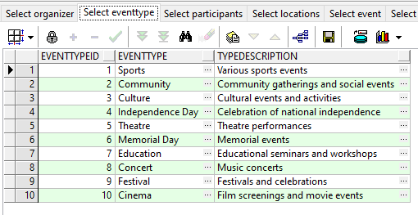
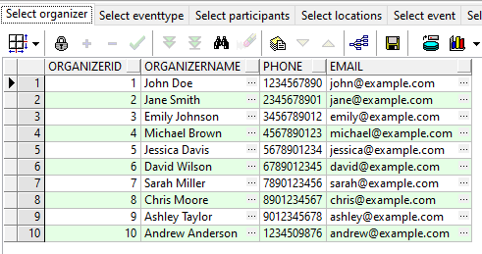
תוצאות הSELECT

Slide 20
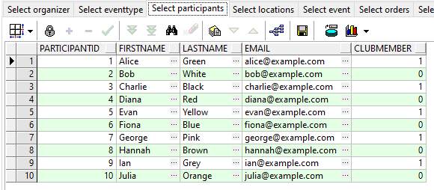
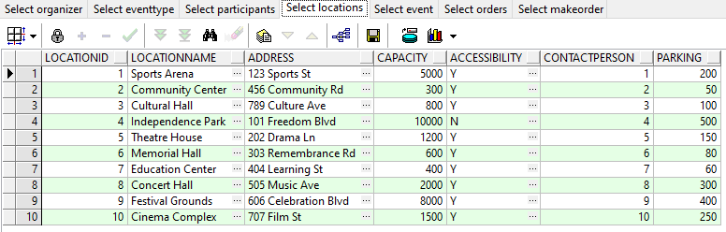
תוצאות הSELECT

Slide 21
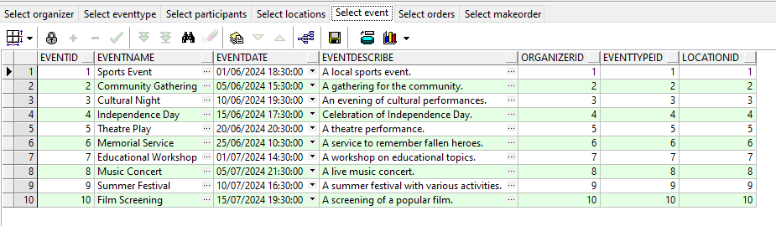
תוצאות הSELECT

Slide 22
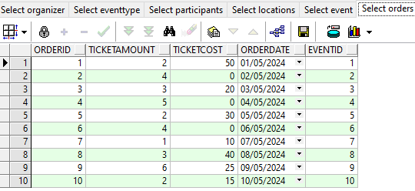
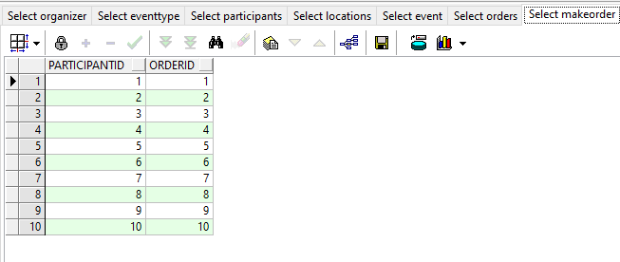
תוצאות הSELECT

Slide 23
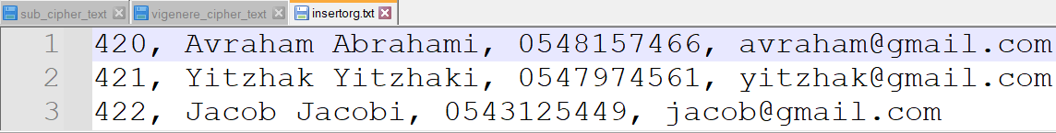
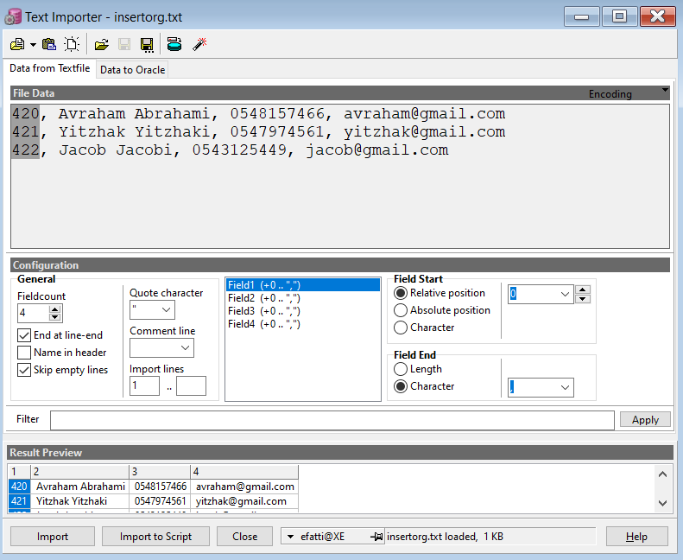
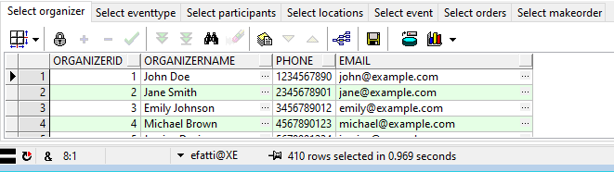
יבוא מקובץ טקסט
הקובץ:
לפני:

Slide 24
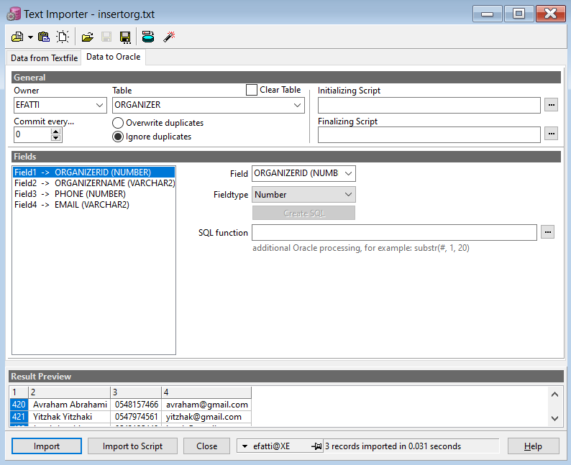
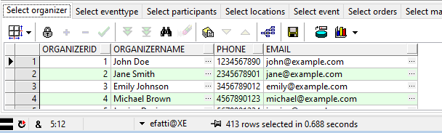
יבוא מקובץ טקסט
אחרי:

Slide 25
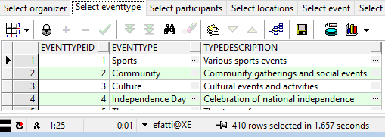
יבוא מקובץ אקסל
הקובץ:
לפני:

Slide 26
יבוא מקובץ טקסט
אחרי:

Slide 27
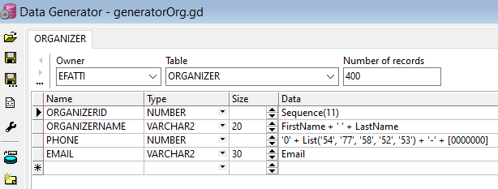
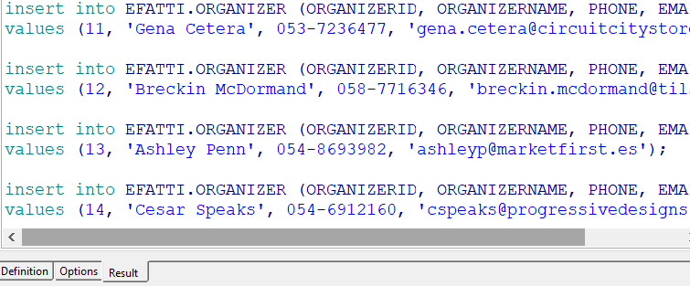
DATA GENERATOR:

Slide 28
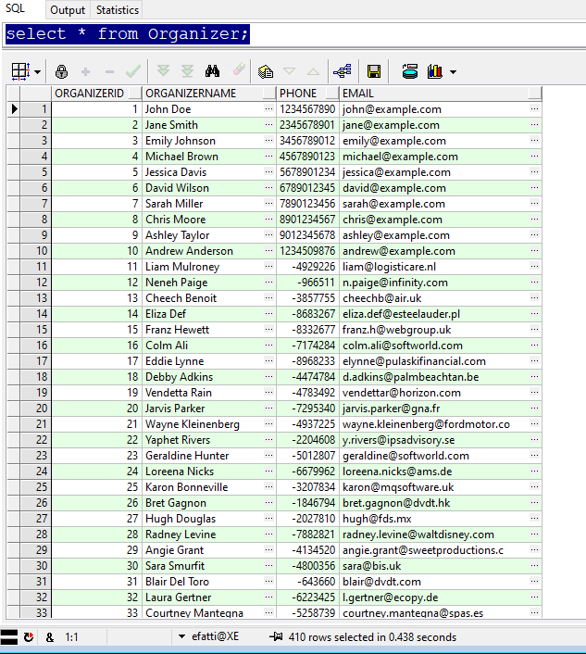
DATA GENERATOR:

Slide 29
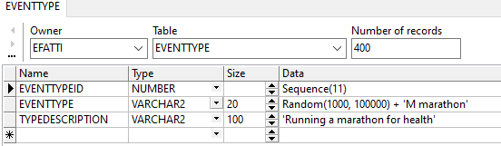
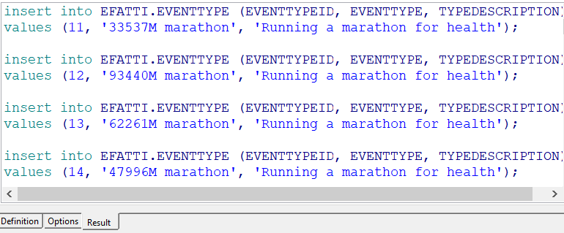
DATA GENERATOR:

Slide 30
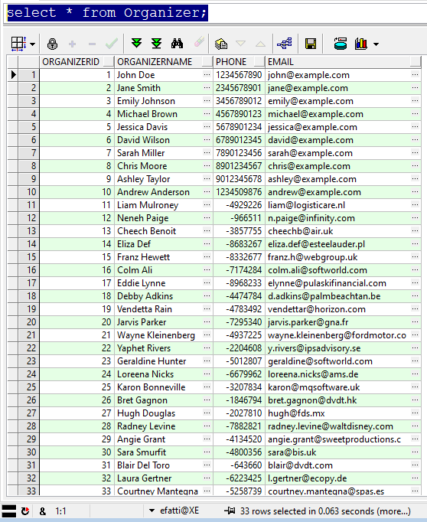
DATA GENERATOR:

Slide 31
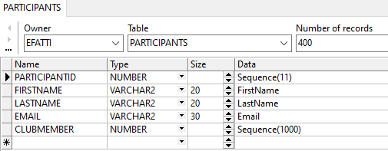
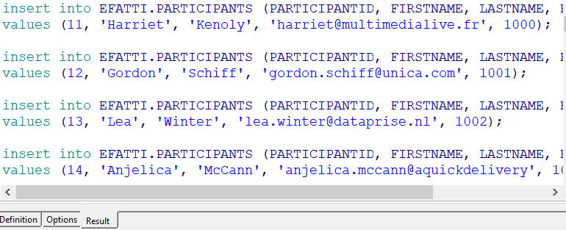
DATA GENERATOR:

Slide 32
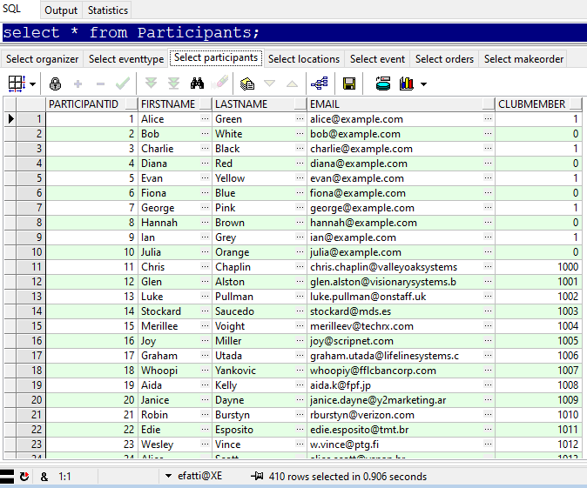
DATA GENERATOR:

Slide 33
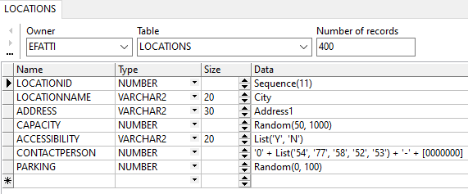
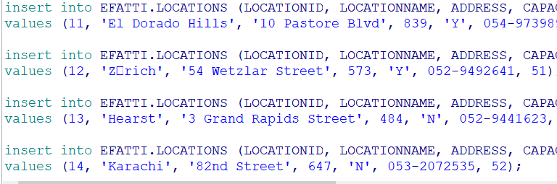
DATA GENERATOR:

Slide 34
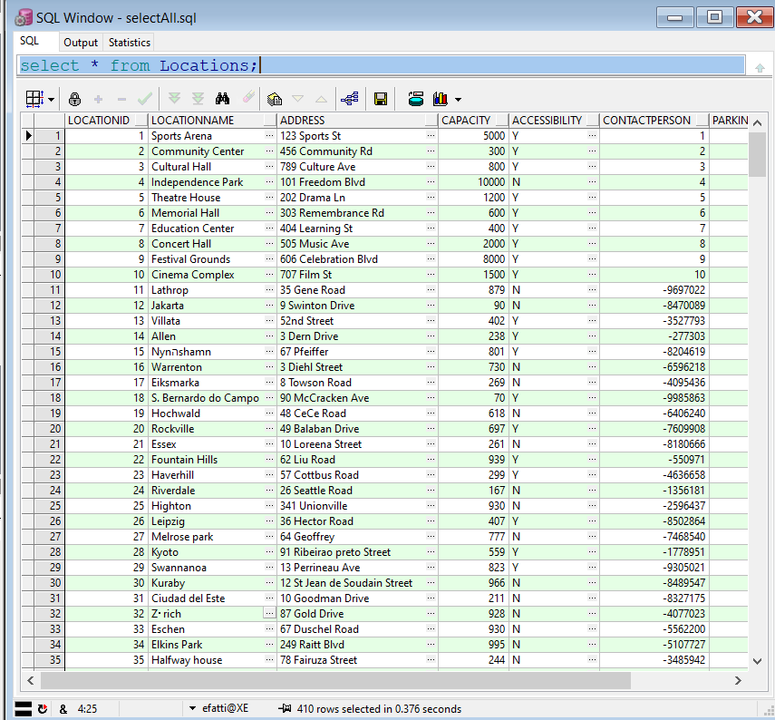
DATA GENERATOR:

Slide 35
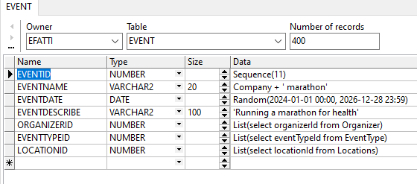
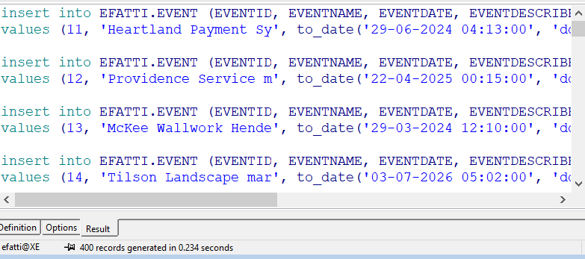
DATA GENERATOR:

Slide 36
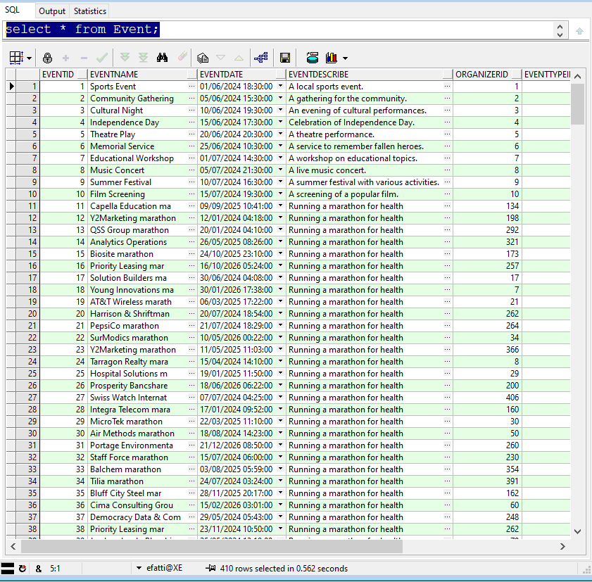
DATA GENERATOR:

Slide 37
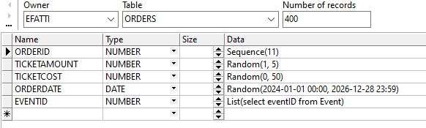
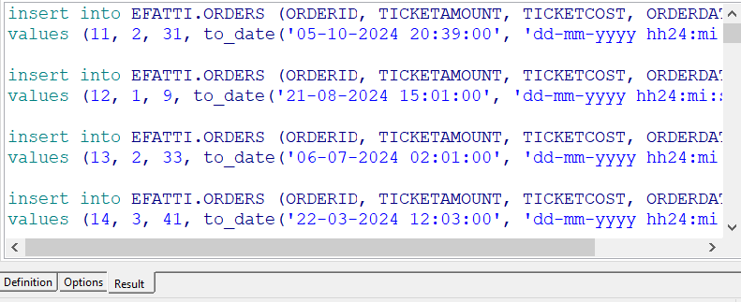
DATA GENERATOR:

Slide 38
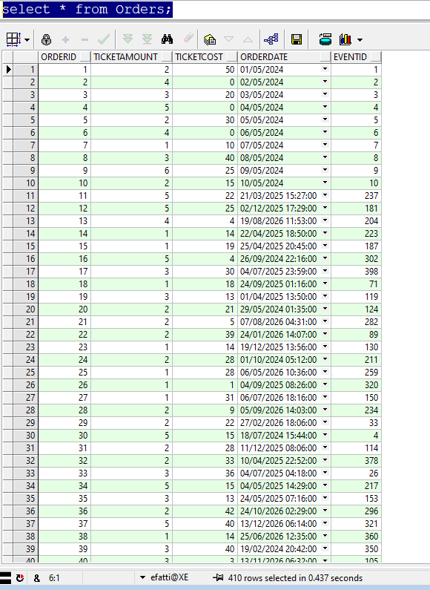
DATA GENERATOR:

Slide 39
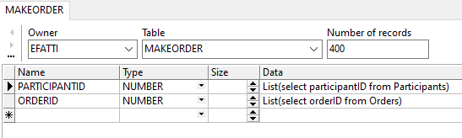
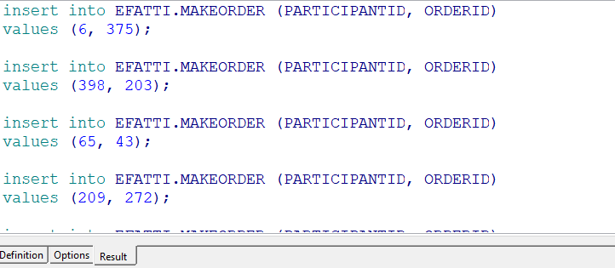
DATA GENERATOR:

Slide 40
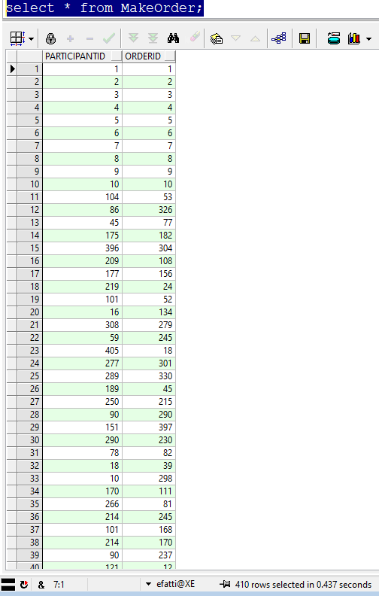
DATA GENERATOR:

Slide 41
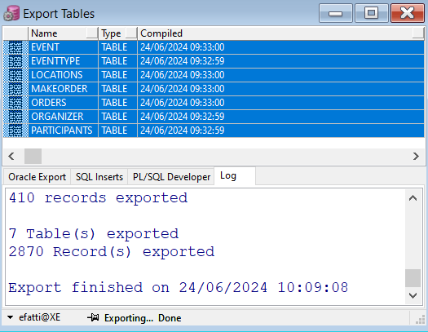
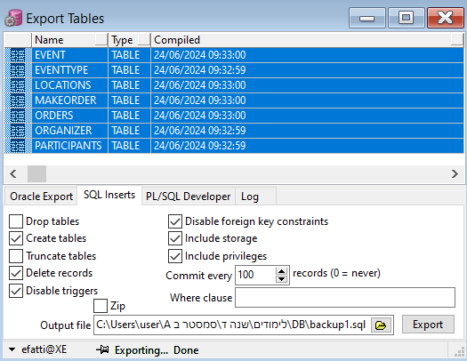
גיבוי

Slide 42
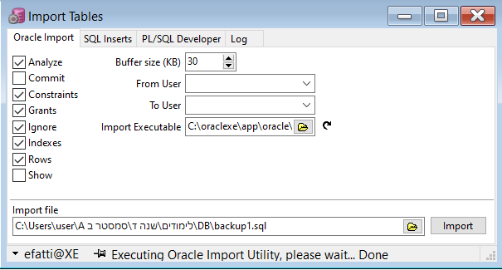
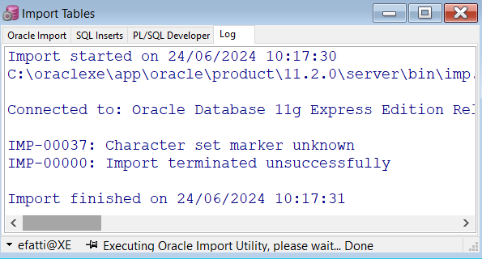
שחזור

Slide 43
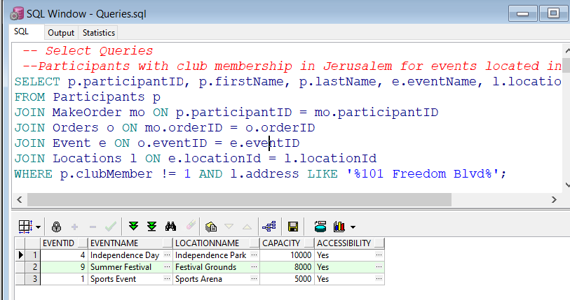
שאילתות SELECT
משתתפים עם חבר מועדון ירושלמי שנרשמו לאירוע שממוקם ב101 freedom
SELECT p.participantID, p.firstName, p.lastName, e.eventName, l.locationName
FROM Participants p
JOIN MakeOrder mo ON p.participantID = mo.participantID
JOIN Orders o ON mo.orderID = o.orderID
JOIN Event e ON o.eventID = e.eventID
JOIN Locations l ON e.locationId = l.locationId
WHERE p.clubMember != 1 AND l.address LIKE '%101 Freedom Blvd%';

Slide 44
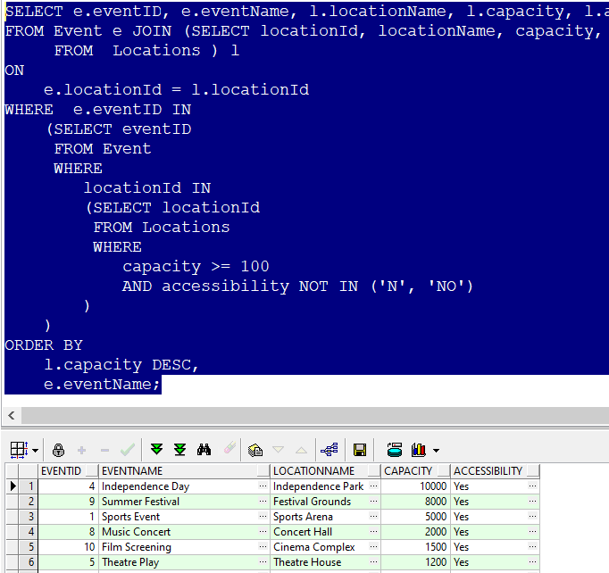
שאילתות SELECT
אירועים עם קיבולת של לפחות 100 ועם נגישות
SELECT e.eventID, e.eventName, l.locationName, l.capacity, l.accessibility
FROM Event e
JOIN (SELECT locationId, locationName, capacity, accessibility FROM Locations ) l
ON e.locationId = l.locationId
WHERE e.eventID IN
(SELECT eventID
FROM Event
WHERE locationId IN
(SELECT locationId
FROM Locations
WHERE capacity >= 100 AND accessibility NOT IN ('N', 'NO')) )
ORDER BY l.capacity DESC, e.eventName;

Slide 45
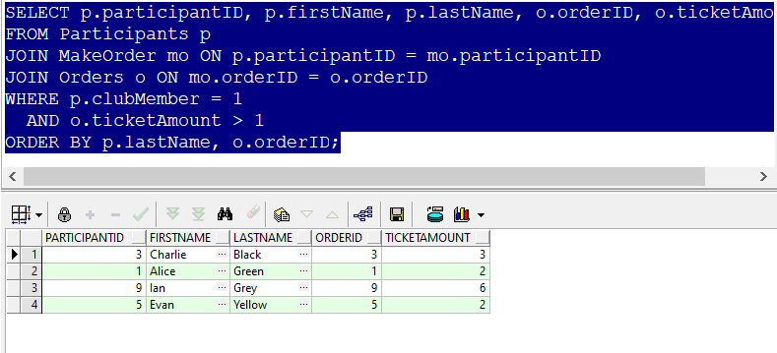
שאילתות SELECT
משתתפים עם חבר מועדון ירושלמי שהזמינו יותר מכרטיס אחד
SELECT p.participantID, p.firstName, p.lastName, o.orderID, o.ticketAmount
FROM Participants p
JOIN MakeOrder mo ON p.participantID = mo.participantID
JOIN Orders o ON mo.orderID = o.orderID
WHERE p.clubMember = 1
AND o.ticketAmount > 1
ORDER BY p.lastName, o.orderID;

Slide 46
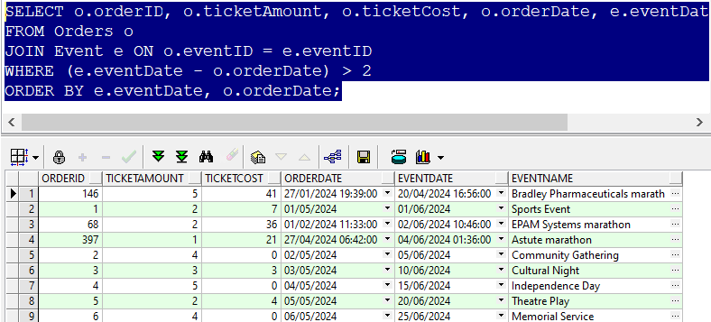
שאילתות SELECT
הזמנה בוצעה לפחות יומיים לפני האירוע
SELECT o.orderID, o.ticketAmount, o.ticketCost, o.orderDate, e.eventDate, e.eventName
FROM Orders o
JOIN Event e ON o.eventID = e.eventID
WHERE (e.eventDate - o.orderDate) > 2
ORDER BY e.eventDate, o.orderDate;

Slide 47
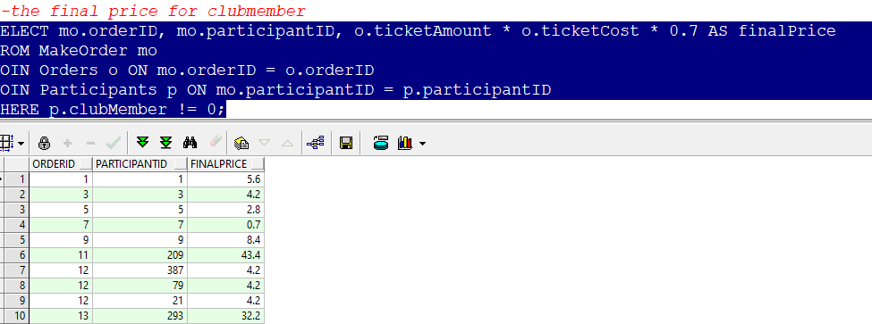
שאילתות SELECT
הצגת המחיר הסופי פלוס הנחה לחבר מועדון
SELECT mo.orderID, mo.participantID, o.ticketAmount * o.ticketCost * 0.7 AS finalPrice
FROM MakeOrder mo
JOIN Orders o ON mo.orderID = o.orderID
JOIN Participants p ON mo.participantID = p.participantID
WHERE p.clubMember != 0;

Slide 48
שאילתת מחיקה
מחיקת כל המשתתפים שיש להם חבר מועדון בסוף שנה
DELETE FROM Participants
WHERE clubMember != 0
AND TO_CHAR(SYSDATE, 'YYYY') = '2023';);

Slide 49
שאילתת מחיקה
מחיקת כל האירועים מסוג ספציפי
DELETE FROM Event
WHERE eventTypeId = (
SELECT eventTypeId
FROM EventType
WHERE eventType = 'Specific Type'
);

Slide 50
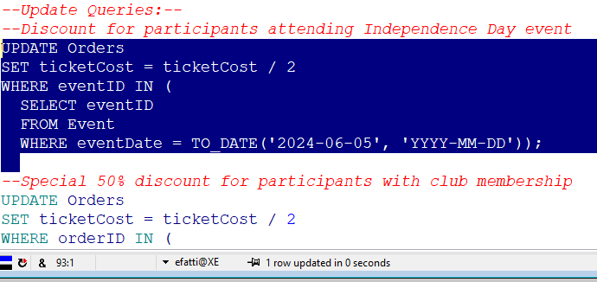
שאילתת עדכון
עדכון הנחה לכרטיסים של יום העצמאות
UPDATE Orders
SET ticketCost = ticketCost / 2
WHERE eventID IN (
SELECT eventID
FROM Event
WHERE eventDate = TO_DATE('2024-05-15', 'YYYY-MM-DD')

Slide 51
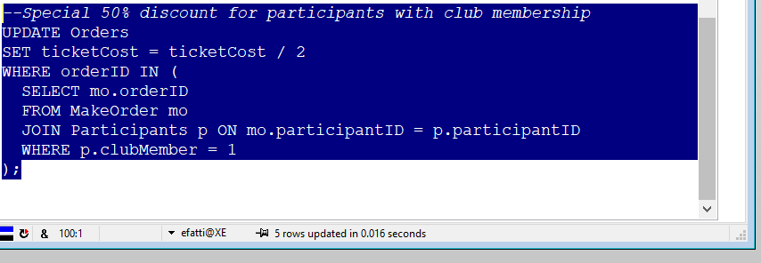
שאילתת עדכון
עדכון הנחה נוספת מיוחדת לכרטיס ירושלמי
UPDATE Orders
SET ticketCost = ticketCost / 2
WHERE orderID IN (
SELECT mo.orderID
FROM MakeOrder mo
JOIN Participants p ON mo.participantID = p.participantID
WHERE p.clubMember = 1
);

Slide 52
אילוצים
אילוץ- מס טלפון לא יותר מ10 ספרות
ALTER TABLE Participants
ADD CONSTRAINT chk_phone_length CHECK (LENGTH(phone) = 10);
אילוץ- הערך ברירת מחדל של חנייה יהיה 0
ALTER TABLE Locations
MODIFY parking DEFAULT 0;
אילוץ- התיאור של סוג אירוע לא יהיה NULL
ALTER TABLE EventType
MODIFY typeDescription NOT NULL;

